Slide 1

Aplicação WEB
Home4All
Engenharia de Aplicações
Diogo Costa - 78034
Mafalda Nunes - 77364
Marco Silva - 79607
Patrícia Barreira - 79007

Slide 2
Índice
Contextualização
Utilizadores
Use Cases
Modulação de Tarefas
Platform Independent Model
Mockups da Interface vs UI
Platform Specific Model
Demonstração
Conclusões e Trabalho Futuro
Infraestrutura Final da Aplicação

Slide 3
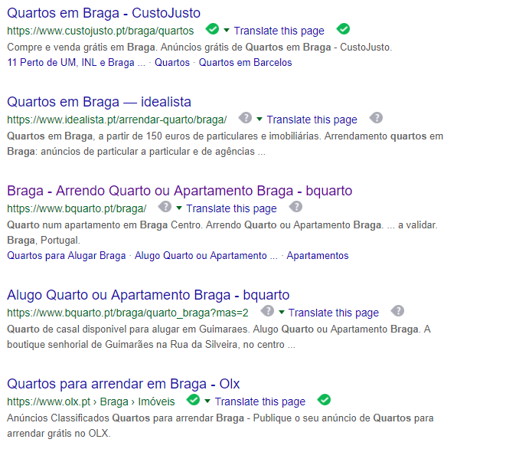
Contextualização
Problemas a resolver:
Informação dispersa
Necessidade de utilização de diferentes plataformas numa pesquisa
Notes:
Referir que a ideia surgiu devido à receção de inúmeros emails de procura de casa no email institucional

Slide 4

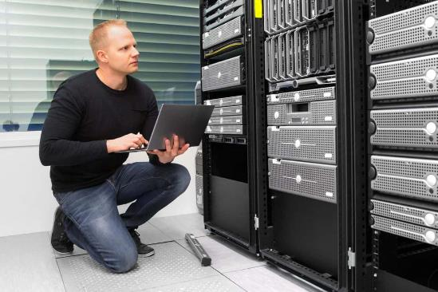
Classes de Utilizadores
Tipos de utilização neste sistema:
Utilizadores diretos
Utilizadores de suporte
Características pessoais:
O sistema deverá ser o mais acessível possível, i.e., direcionado a qualquer utilizador, independentemente do seu nível de formação ou experiência.
A interface deverá ser direta, reativa e de simples utilização.
Níveis de perícia
Tendo em conta a área em que o sistema se integra:
Inexperientes
Intermédios
Peritos
Notes:
MARCO - Falar dos grupos de utilizadores

Slide 5
Grupos de Utilização
Estudantes que pretendem encontrar um outro estudante com o qual dividir o imóvel
Utilizadores que pretendem encontrar um imóvel vazio para habitar durante todo o ano
Utilizadores de idade já mais avançada
Notes:
MARCO - Falar dos grupos de utilizadores

Slide 6
Persona
Estudante que pretende arrendar quarto para o próprio:
O Manuel é um jovem de 18 anos. Bastante organizado e metódico, concilia os estudos e assa ́ıdas com os amigos de forma a tirar o melhor partido dos dois. O que lhe dá mais prazer é conversar com os amigos durante horas e horas. Agora que acabou de entrar na universidade quer, de alguma forma, continuar com esses hábitos sociais, mas nenhum dos seus amigos entrou na sua universidade. A sua mãe, de forma a ajuda-lo a ambientar-se mais facilmente, sugeriu que partilhasse casa com outras pessoas que também fossem estudantes. Contudo, quer que o seu filho partilhe casa com pessoas responsáveis de forma a que ele mantenha as boas notas tal como no secundário. Portanto, acha que no máximo devia partilhar casa com mais uma ou duas pessoas e de forma a que o filho tenha a sua privacidade, o quarto tem que ser só para ele e com WC, obrigatoriamente. O Manuel daqui a 1 semana já começa a universidade, portanto a disponibilidade do imóvel tem que ser imediata. Para além disso, os pais querem que o imóvel já esteja mobilado e que esteja na zona da universidade para o filho não depender de transportes públicos e terem despesas com isso. O seu primo João avisou-o que vai ser bastante complicado e cansativo pesquisar em todas as plataformas de imóveis. Que vai chegar a um ponto, que já não sabia em que site viu o imóvel que lhe interessava, e que tinha que andar a saltar entre sites para comparar os vários imóveis. Portanto, o Manuel gostava de ter uma visão global e simultânea de todos os quartos que lhe interessam para que a escolha possa ser tomada rapidamente e de uma forma menos exaustiva.

Slide 7
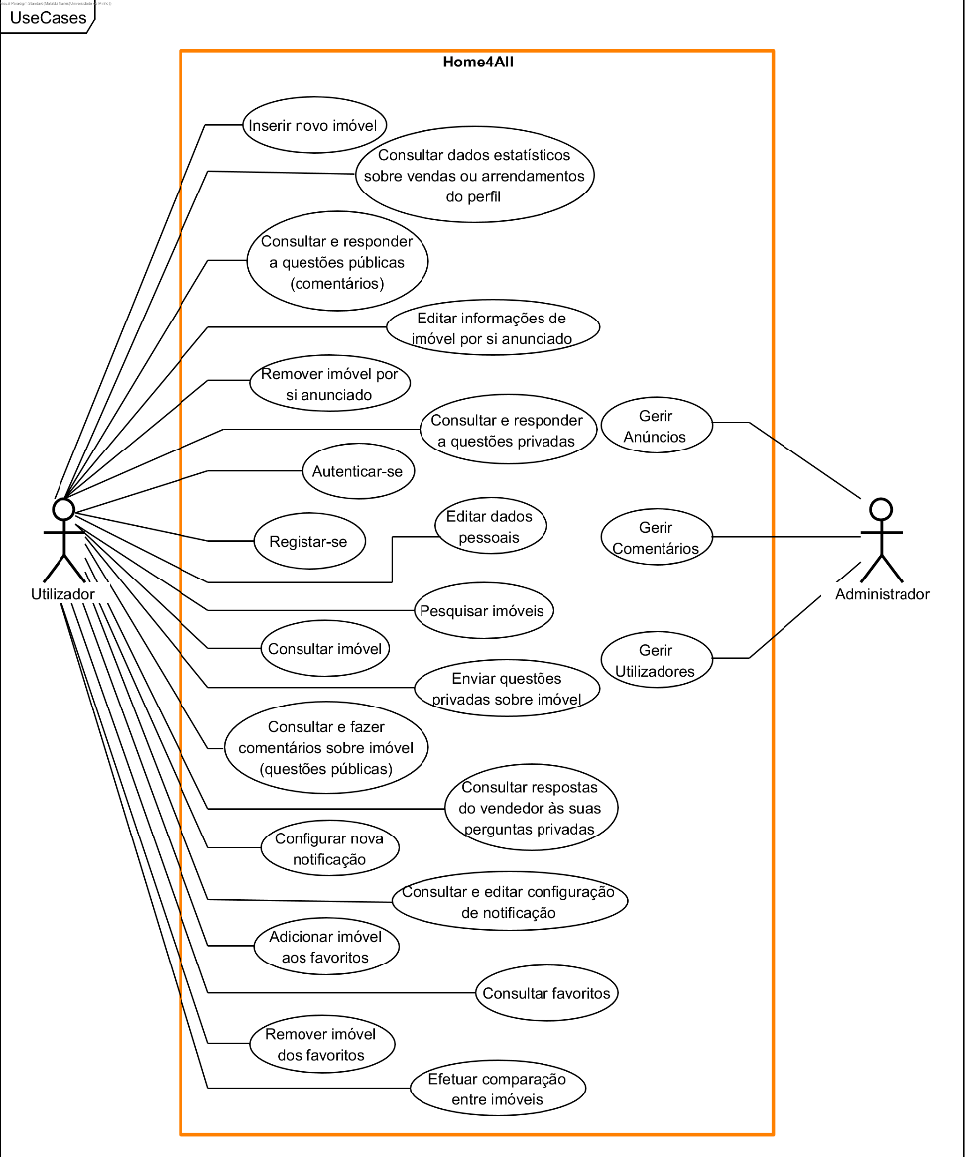
Use Cases
Utilizador Comum:
Registar-se
Autenticar-se
Inserir novo imóvel
Consultar dados estatísticos sobre vendas ou arrendamentos do perfil
Editar informações de imóvel por si anunciado
Remover imóvel por si anunciado
Editar dados pessoais
Pesquisar imóveis
Consultar imóveis
Efetuar comparação entre imóveis

Slide 8
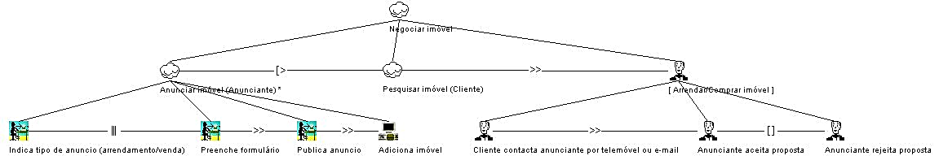
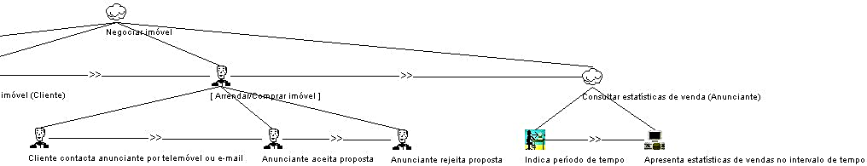
Modulação de Tarefas
Antes do Home4All
Depois do Home4All

Slide 9
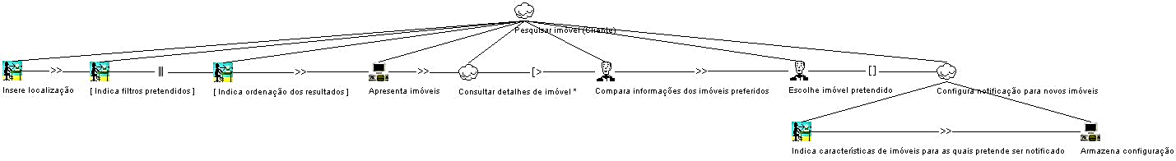
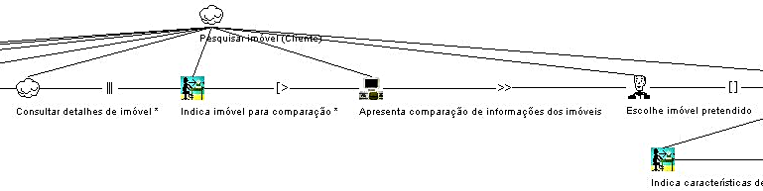
Modulação de Tarefas
Antes do Home4All
Depois do Home4All

Slide 10
PIM

Slide 11
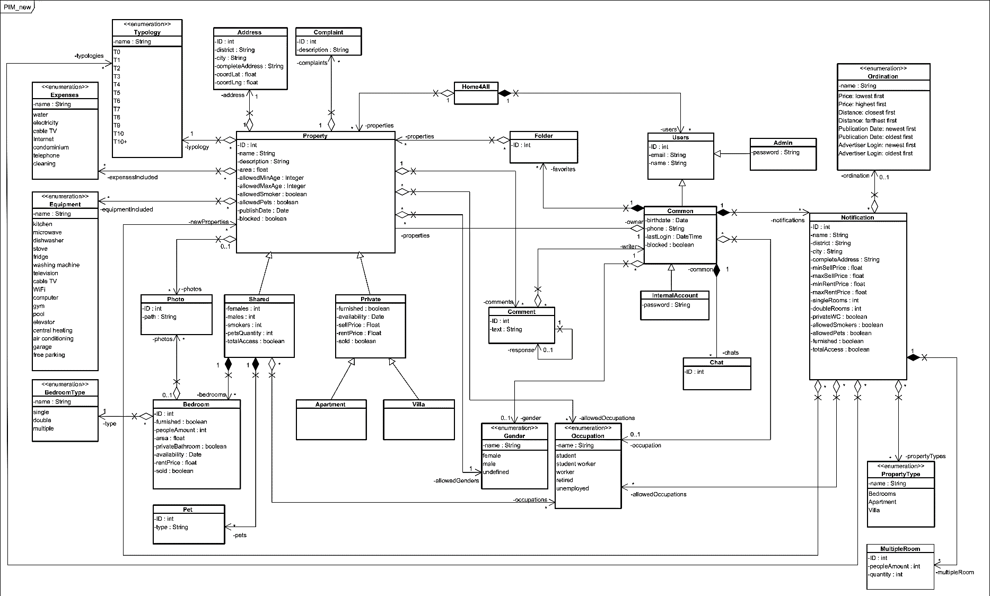

Slide 12
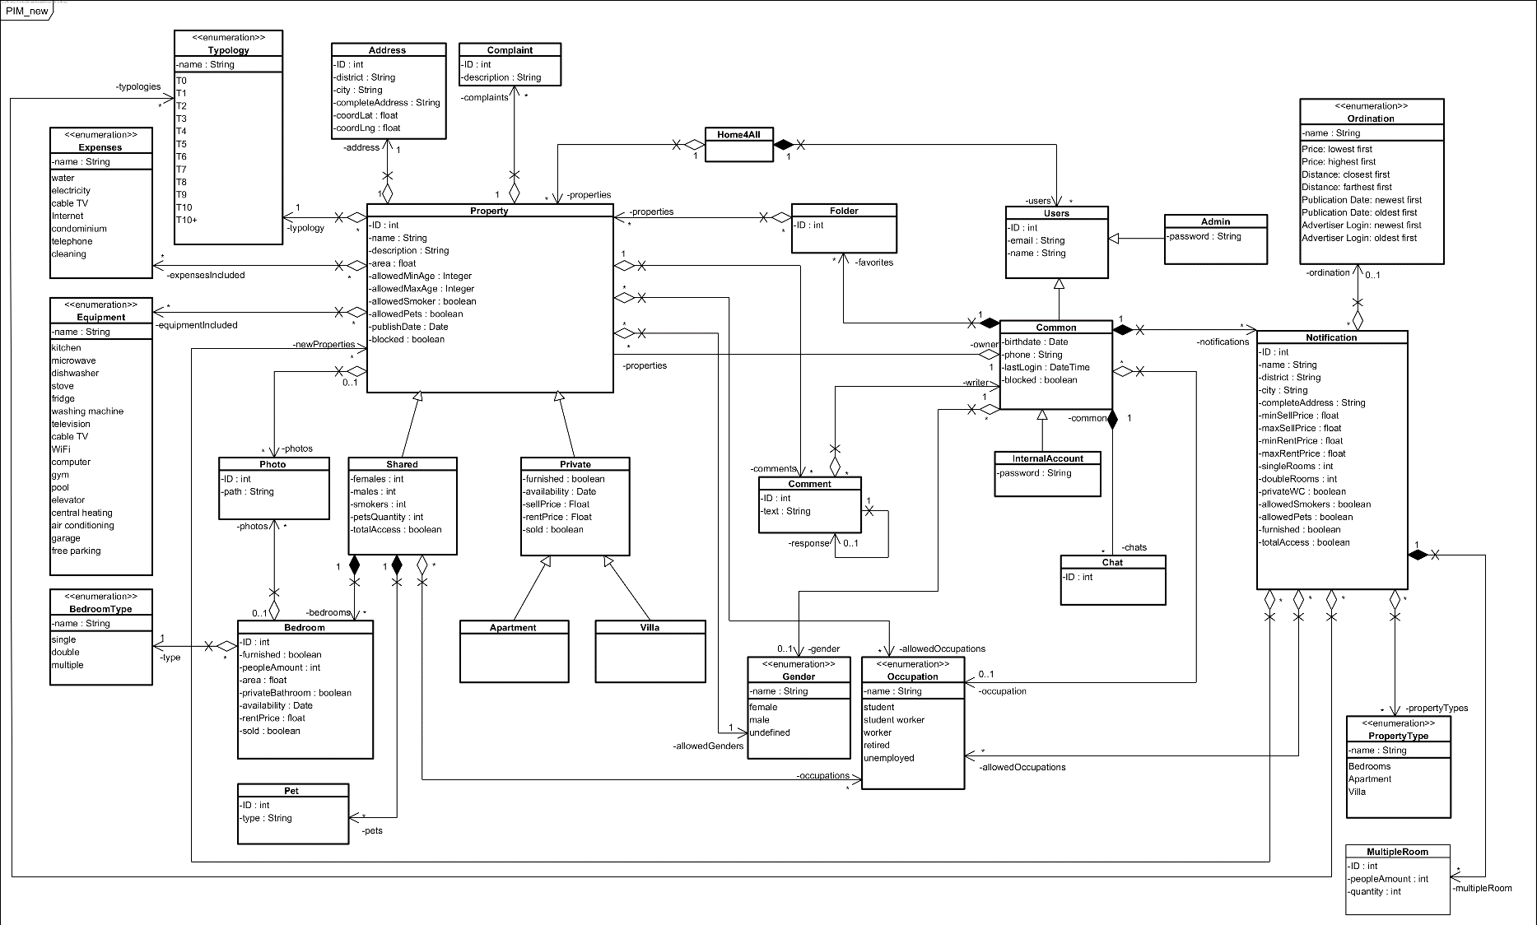


Slide 14
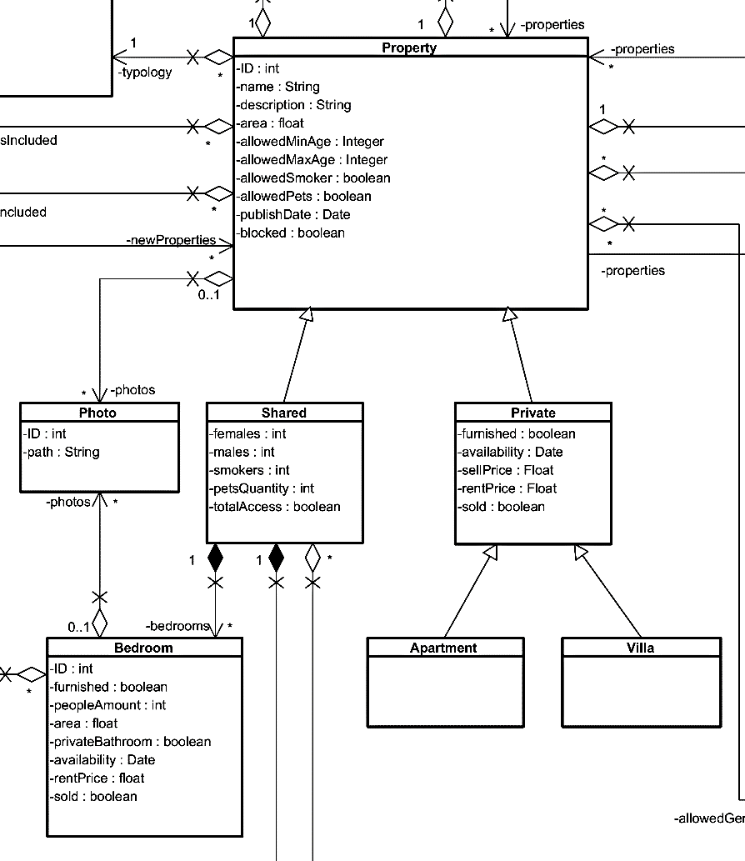

Slide 15
PSM – Hibernate

Slide 16
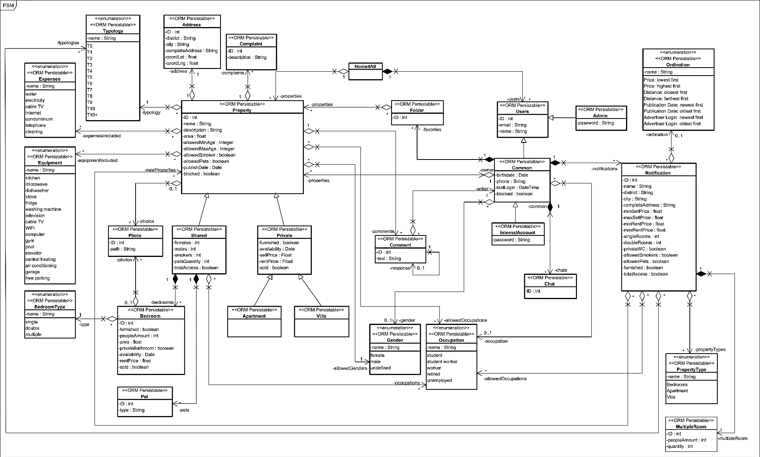

Slide 17
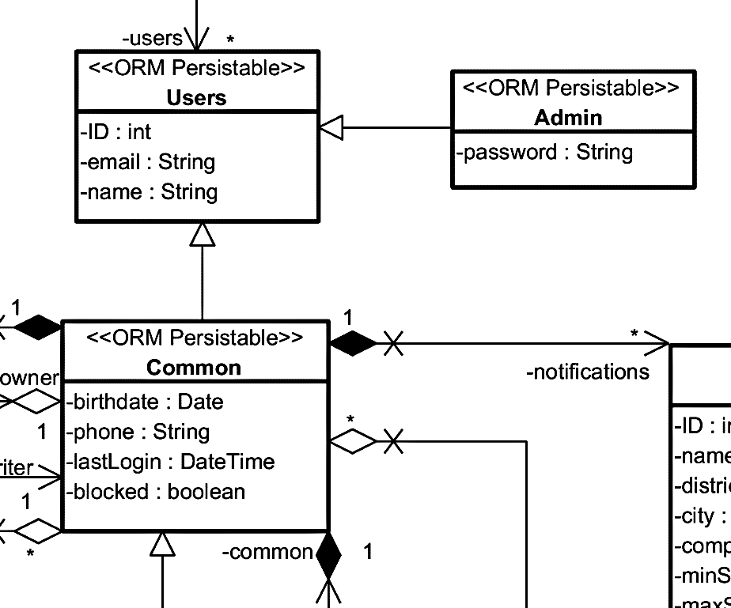

Slide 18
PSM – EJBs

Slide 19
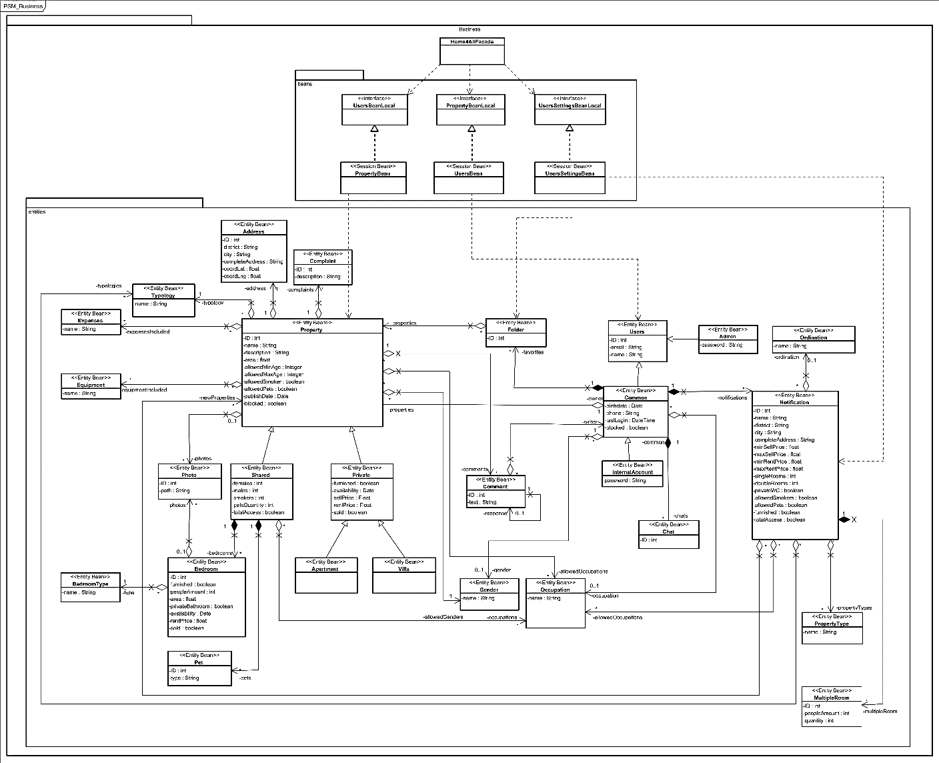
business

Slide 20
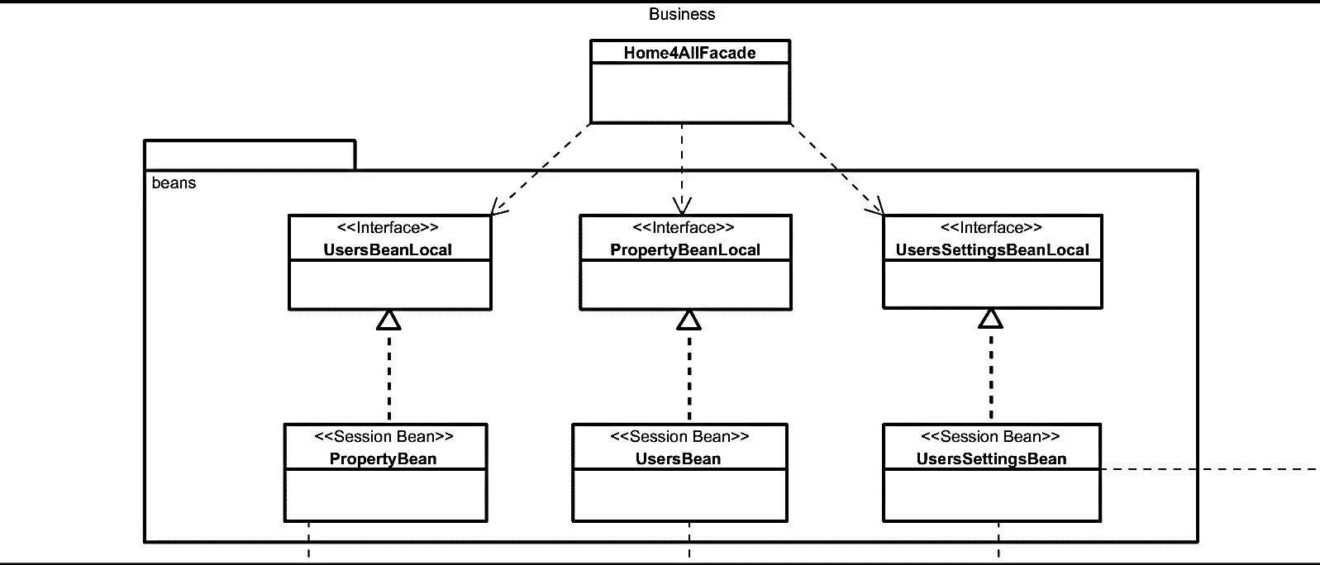
business
beans

Slide 21
business

Slide 22
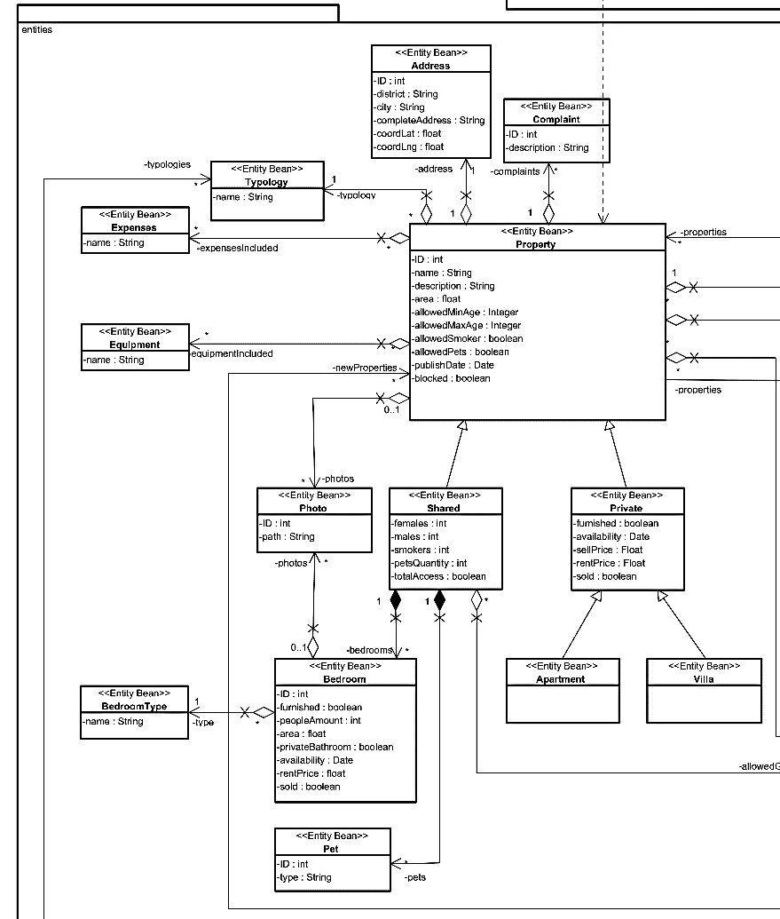
business
entities

Slide 23
Arquitetura – Packages

Slide 24
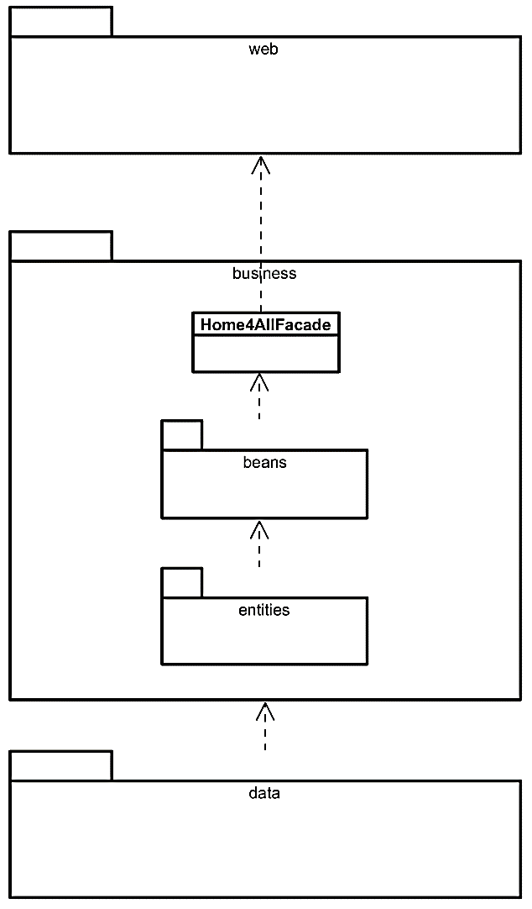

Slide 25
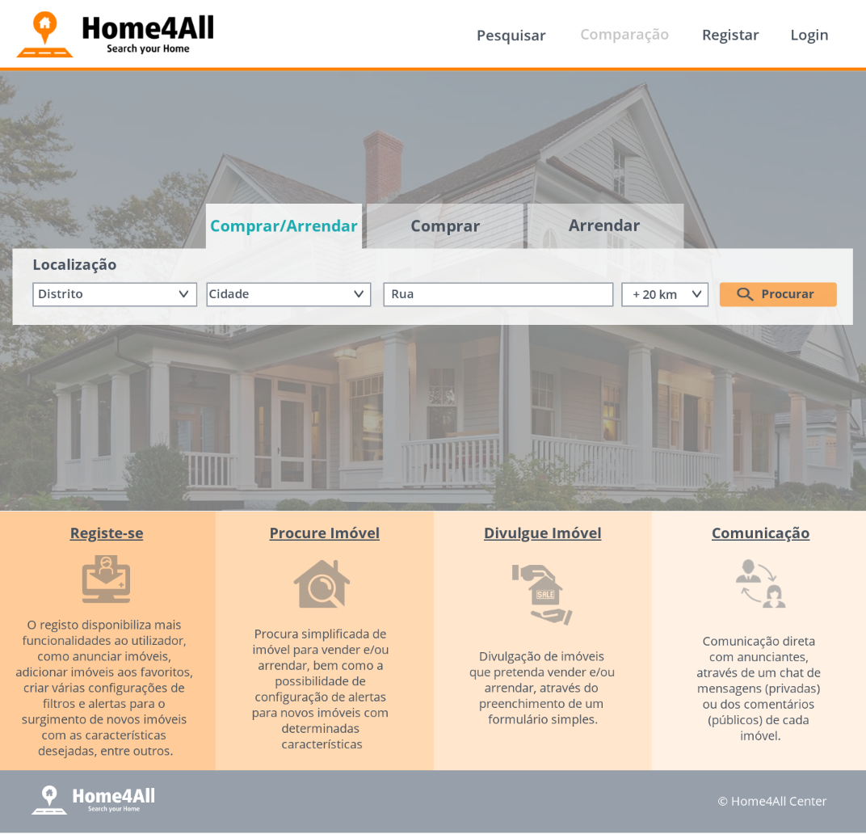
Mockups vs UI
Mockup
–
Página Inicial
Notes:
Patrícia e Mafalda

Slide 26
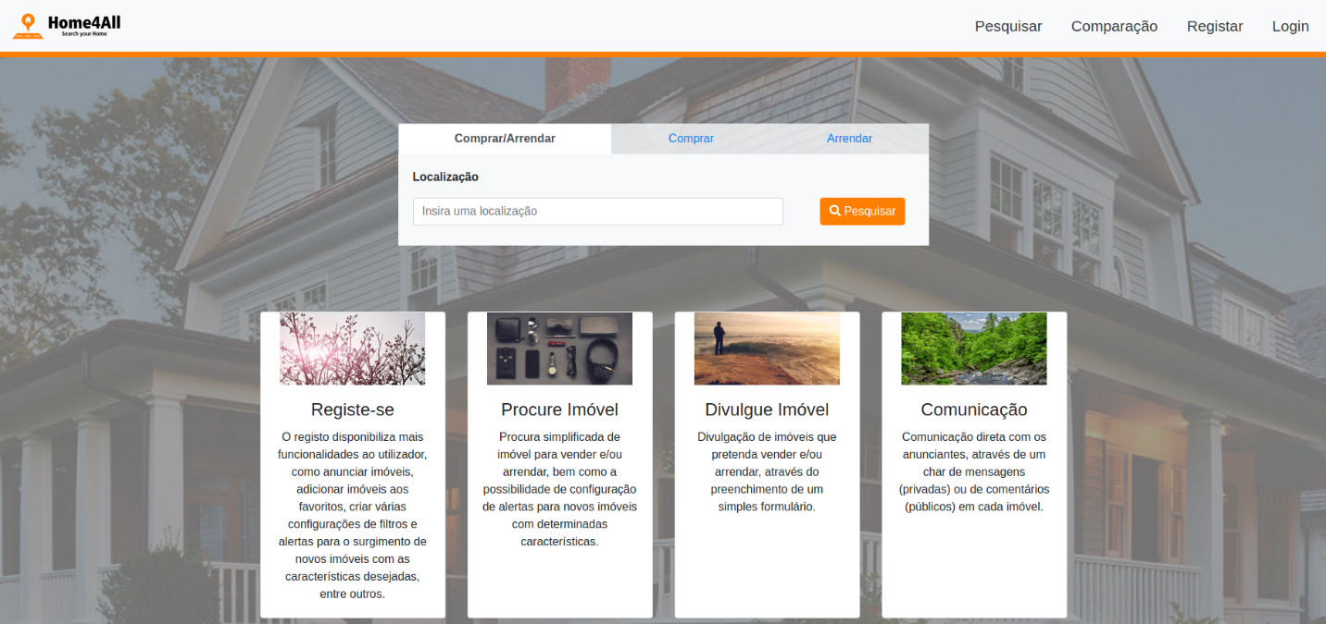
Mockups vs UI
UI
-
Página Inicial
Notes:
Patrícia e Mafalda

Slide 27
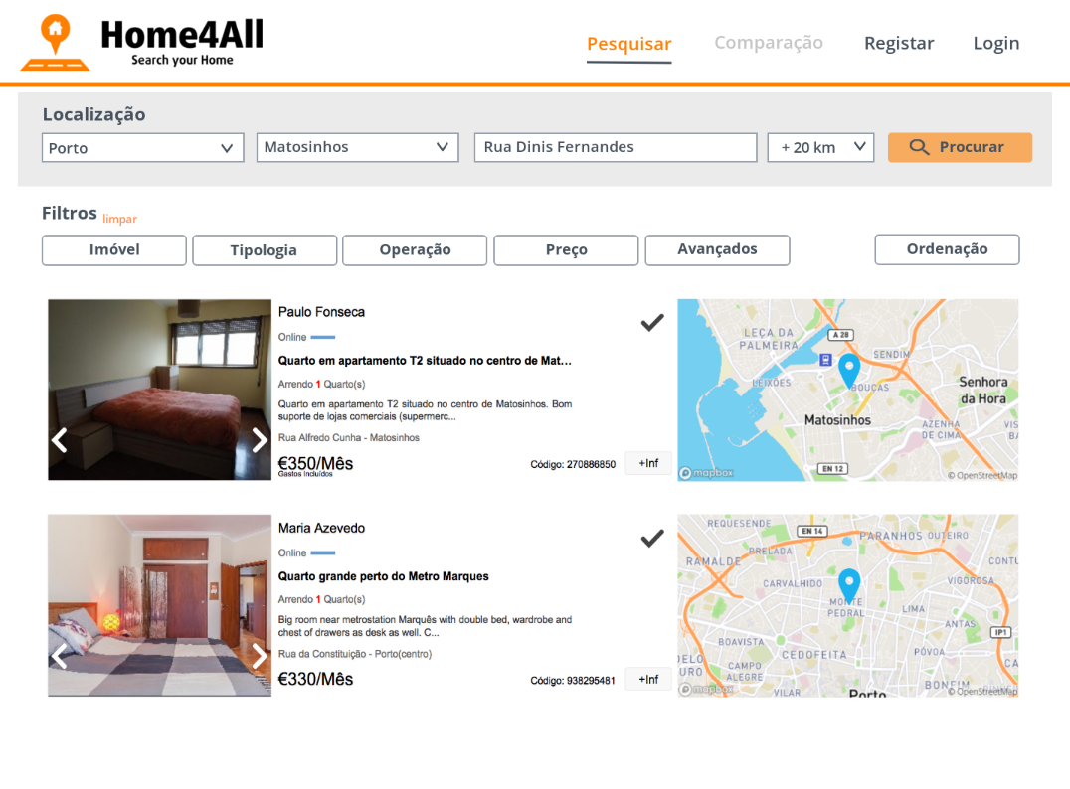
Mockups vs UI
Mockup
–
Pesquisa de Imóvel
Notes:
Patrícia e Mafalda

Slide 28
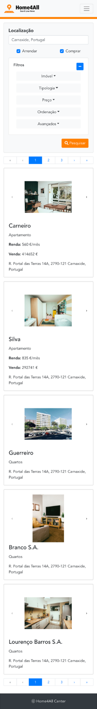
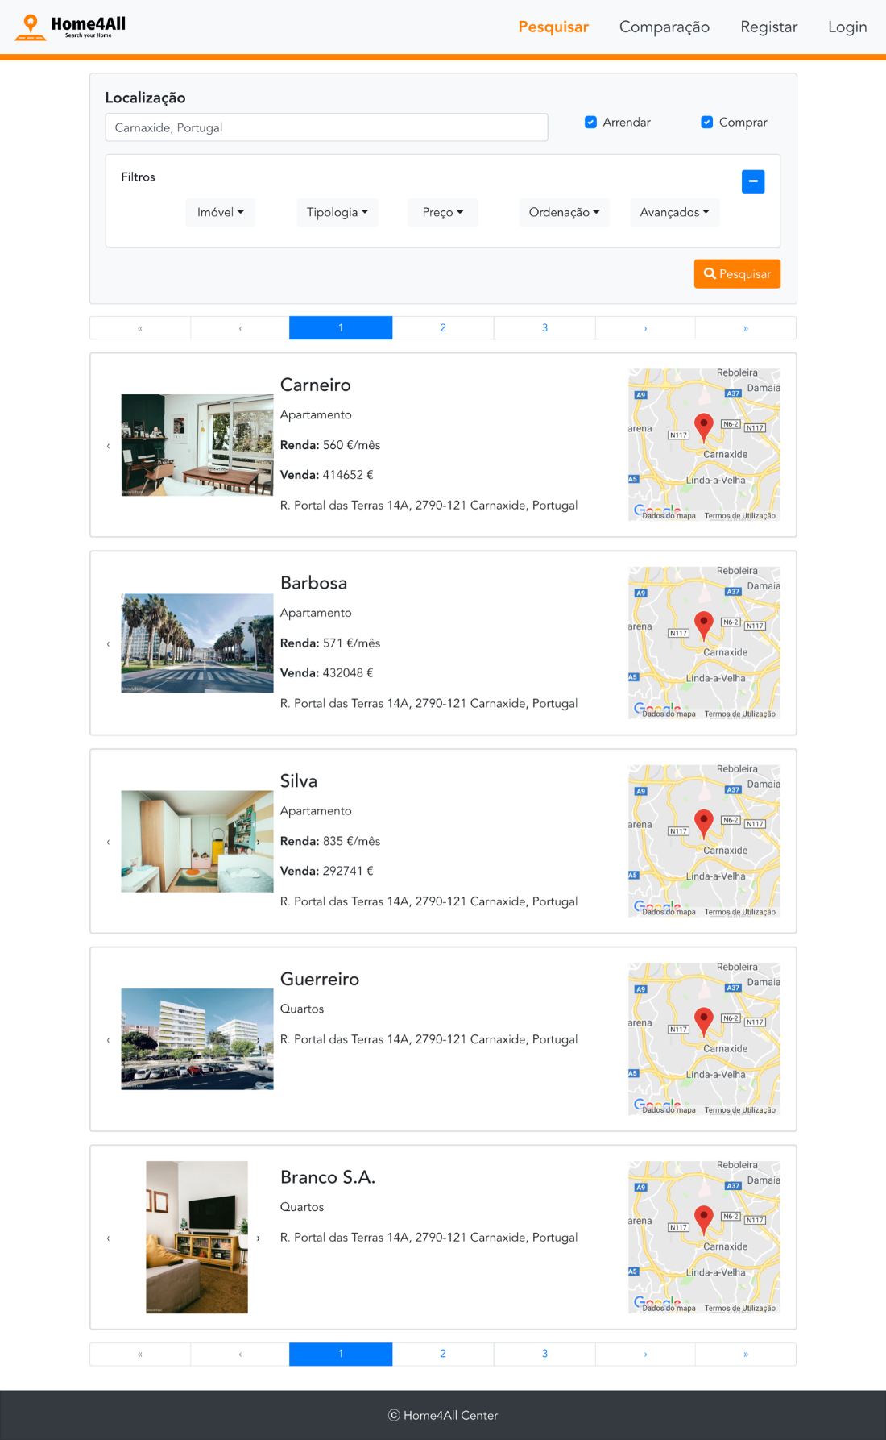
Mockups vs UI
UI
–
Pesquisa de Imóvel
…
…
Notes:
Patrícia e Mafalda

Slide 29
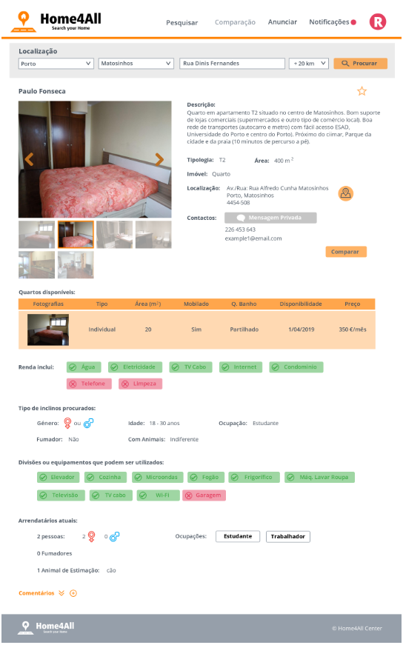
Mockups vs UI
Mockup
–
Consulta de Imóvel
Notes:
Patrícia e Mafalda

Slide 30
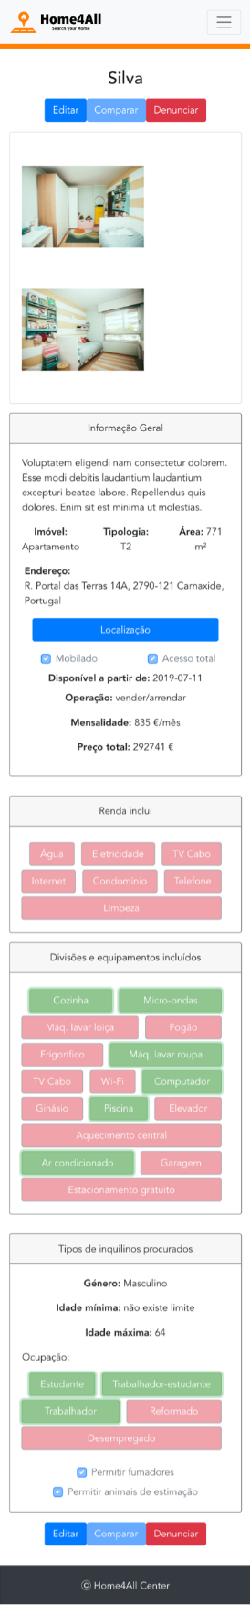
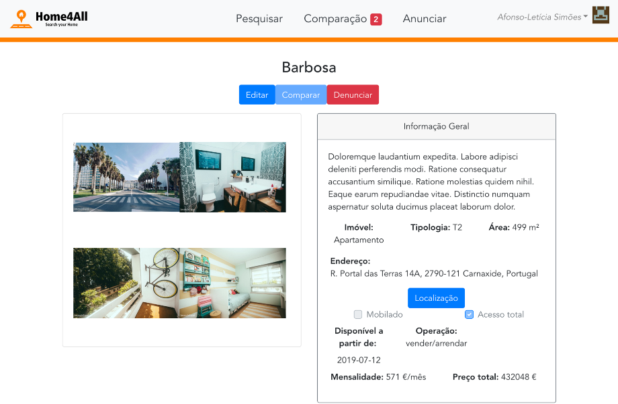
UI – Consulta de Imóvel
...
...

Slide 31
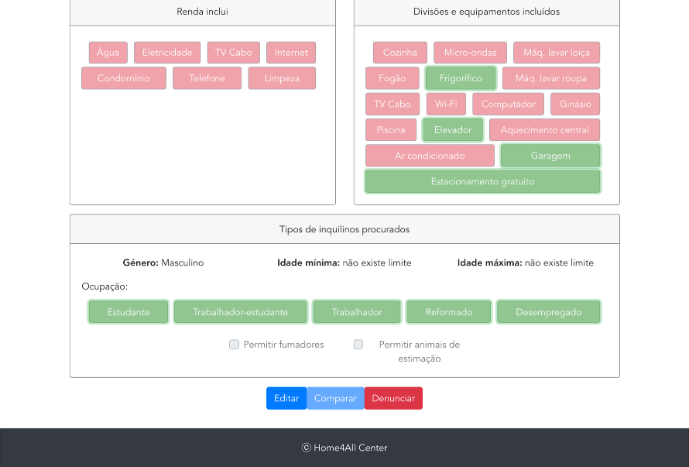
UI – Consulta de Imóvel
...
...

Slide 32
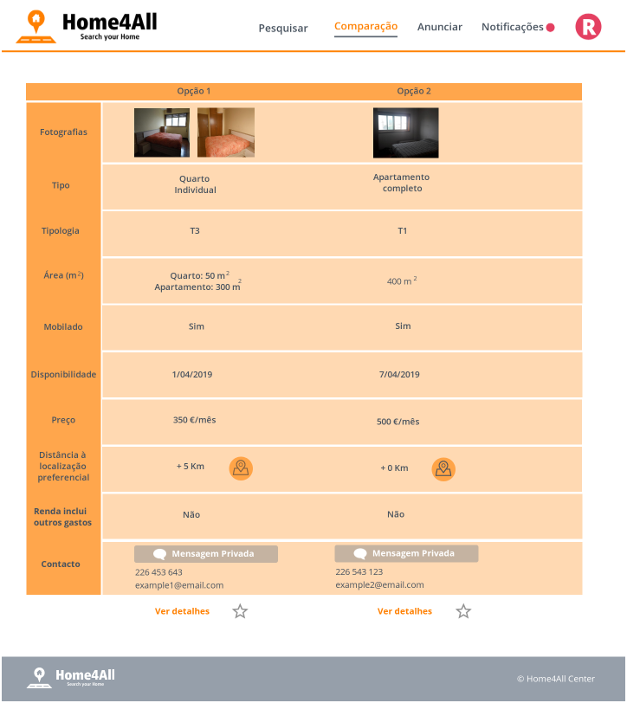
Mockups vs UI
Mockup
–
Comparação de Imóveis
Notes:
Patrícia e Mafalda

Slide 33
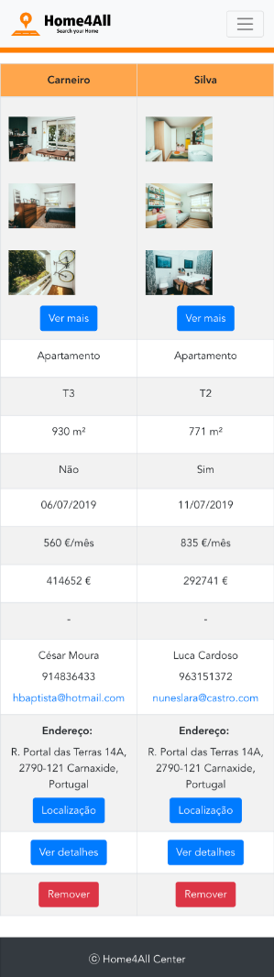
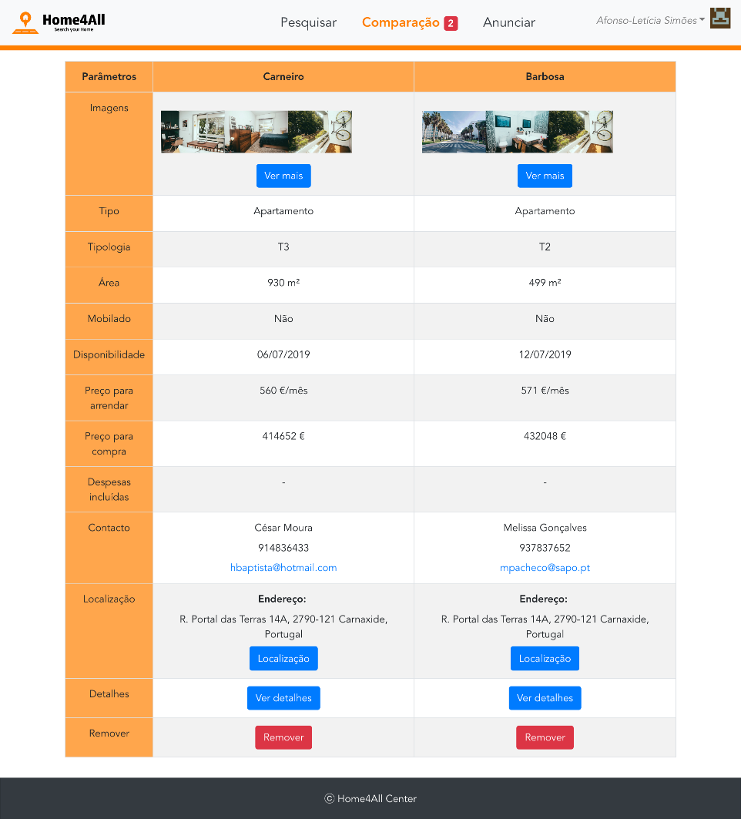
UI – Comparação de Imóveis

Slide 34
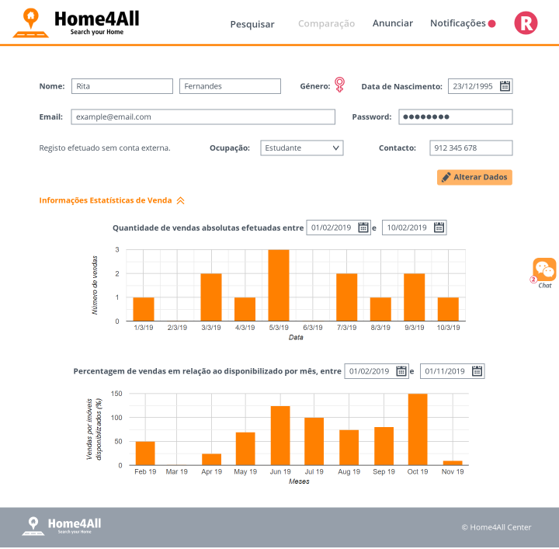
Mockups vs UI
Mockup
–
Dados Pessoais e Estatísticas
Notes:
Patrícia e Mafalda

Slide 35
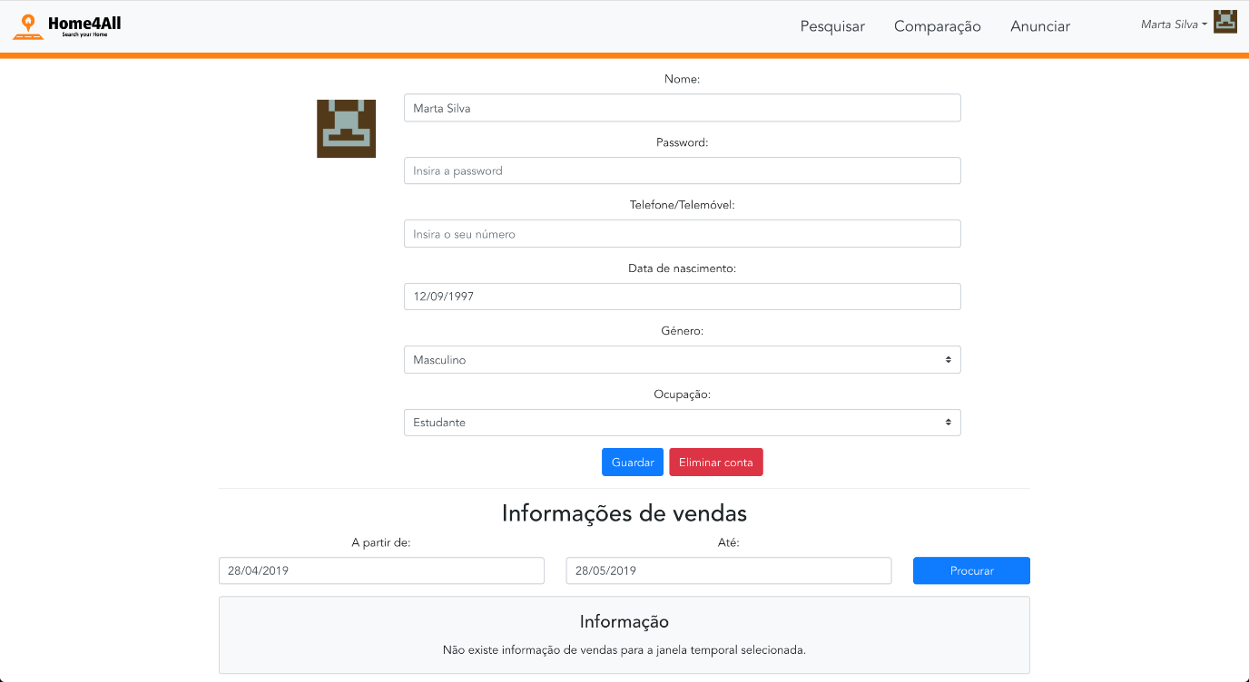
UI
–
Dados Pessoais e Estatísticas

Slide 36

Infraestrutura da Web App
Cliente
Servidor Web
Apache
Vue.js
RAM: 8GB
Disco: 256 GB SSD
Servidor Aplicacional
JBoss
JEE
Hibernate
RAM: 16 GB
Disco: 512 GB SSD
RAM: 8 GB
Disco: 512 GB SSD
Servidor de Base de Dados
PostgresSQL
Notes:
Dizer que se usa o Samba para partilhar a diretoria das imagens no Servidor de Base de Dados

Slide 37
Demonstração

Slide 38
Testes de Carga

Slide 39
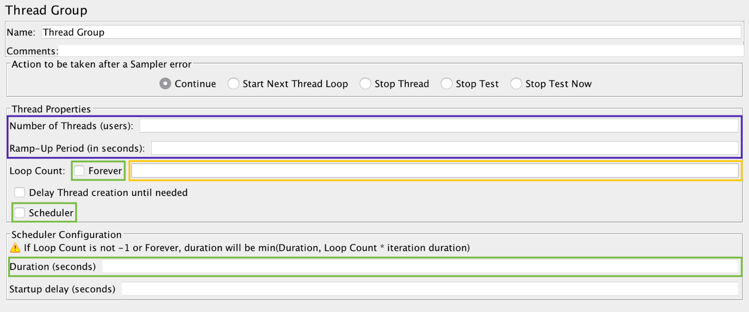
Parâmetros

Slide 40
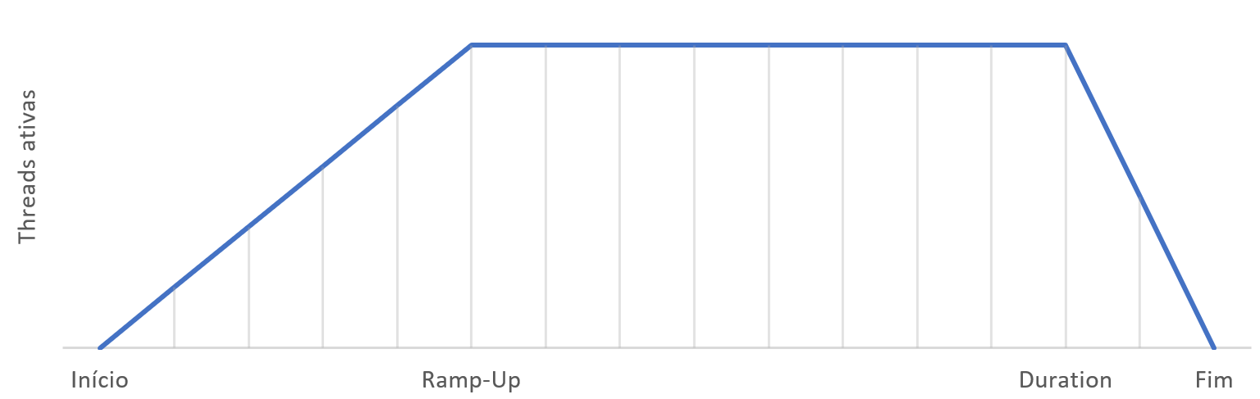
Ramp-Up Test

Slide 41
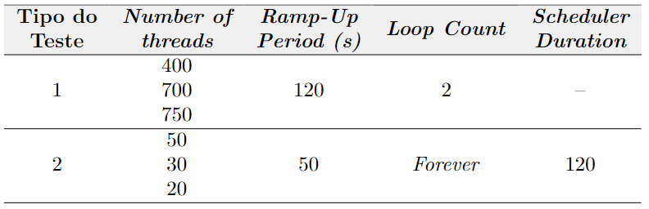
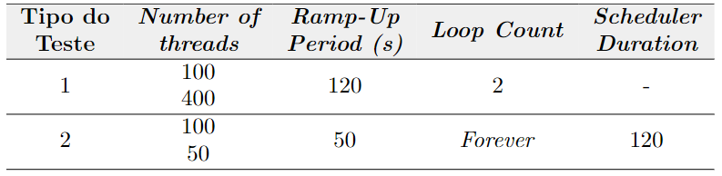
Testes a efetuar
3 PCs:
1 App Server
4 PCs:
2 App Servers

Slide 42
Testes de Carga – 3 PCs

Slide 43
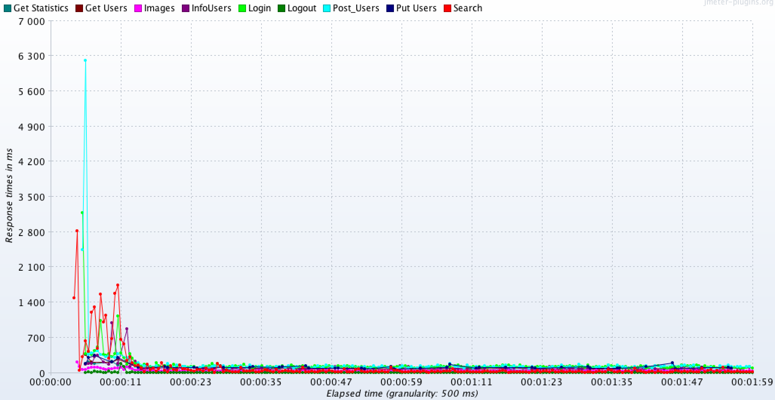
3 PC – T1 – 400
Débito:
42.10 ops/s
Tempo de Resposta:
82 ms
% Insucesso:
3.15 %

Slide 44
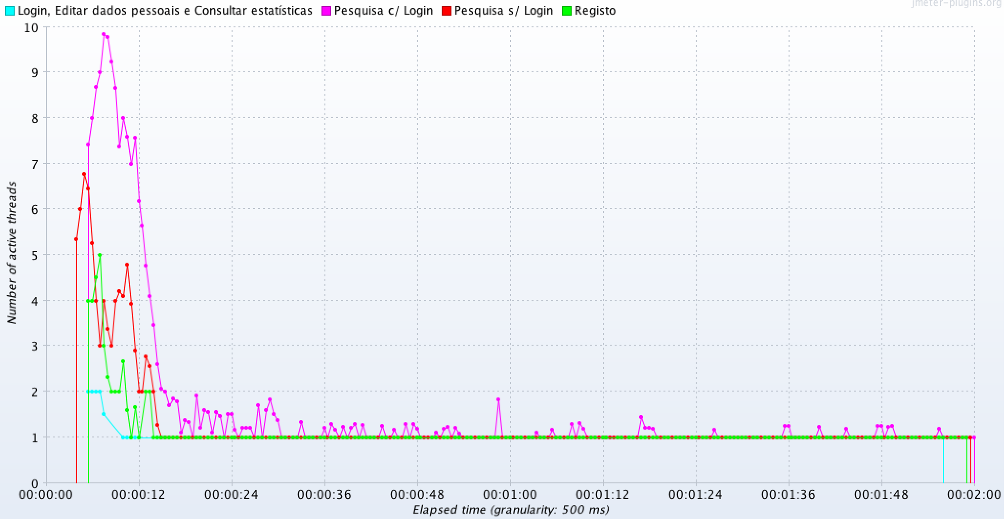
3 PC – T1 – 400
Débito:
42.10 ops/s
Tempo de Resposta:
82 ms
% Insucesso:
3.15 %

Slide 45
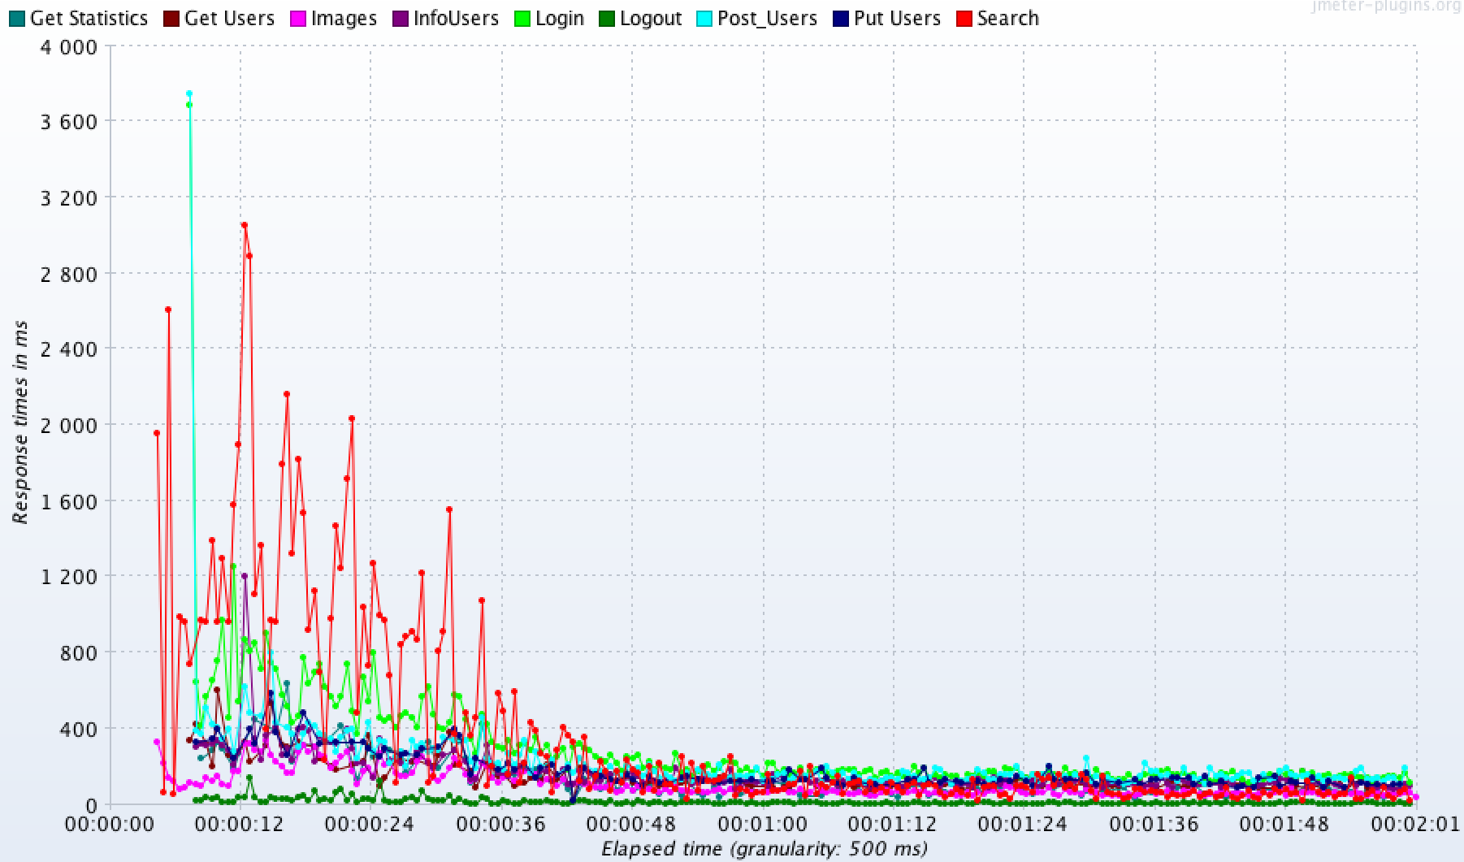
3 PC – T1 – 700
Débito:
71.58 ops/s
Tempo de Resposta:
170 ms
% Insucesso:
3.77 %

Slide 46
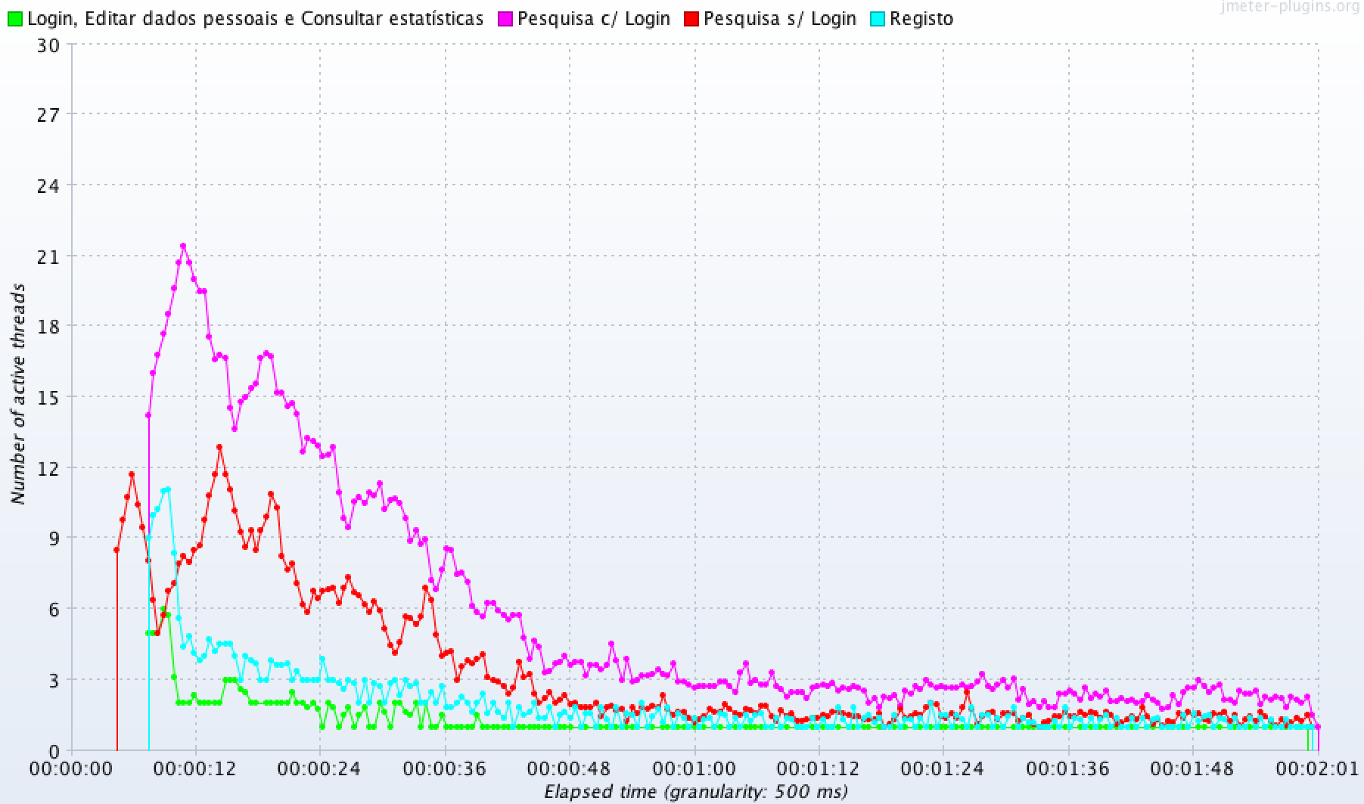
3 PC – T1 – 700
Débito:
71.58 ops/s
Tempo de Resposta:
170 ms
% Insucesso:
3.77 %

Slide 47
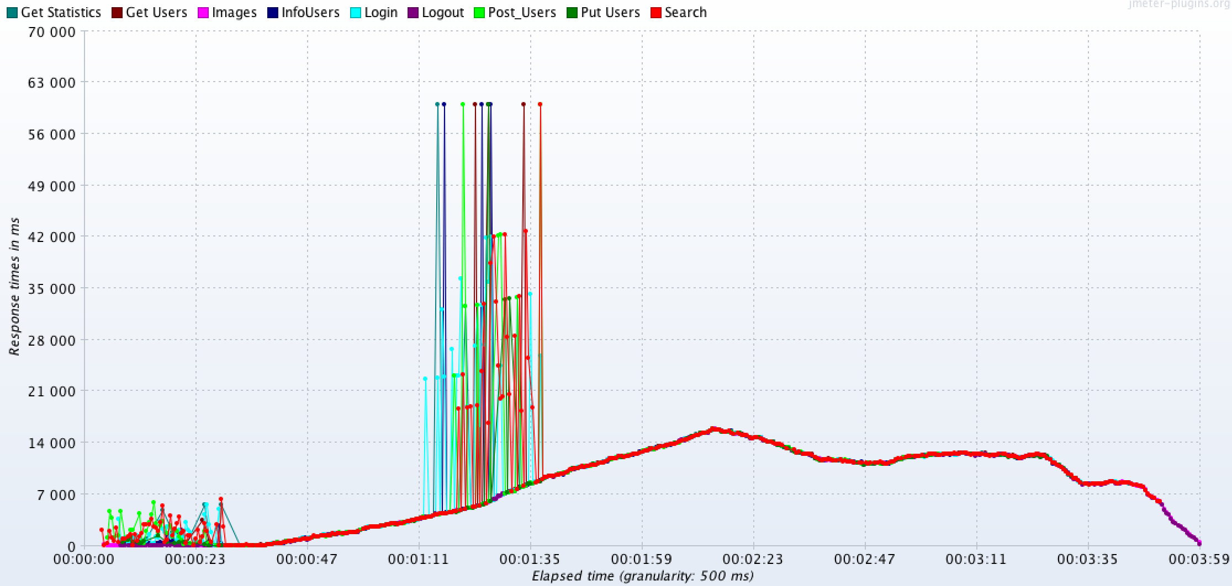
3 PC – T1 – 750
Débito:
38.26 ops/s
Tempo de Resposta:
7.28 s
% Insucesso:
28.68%

Slide 48
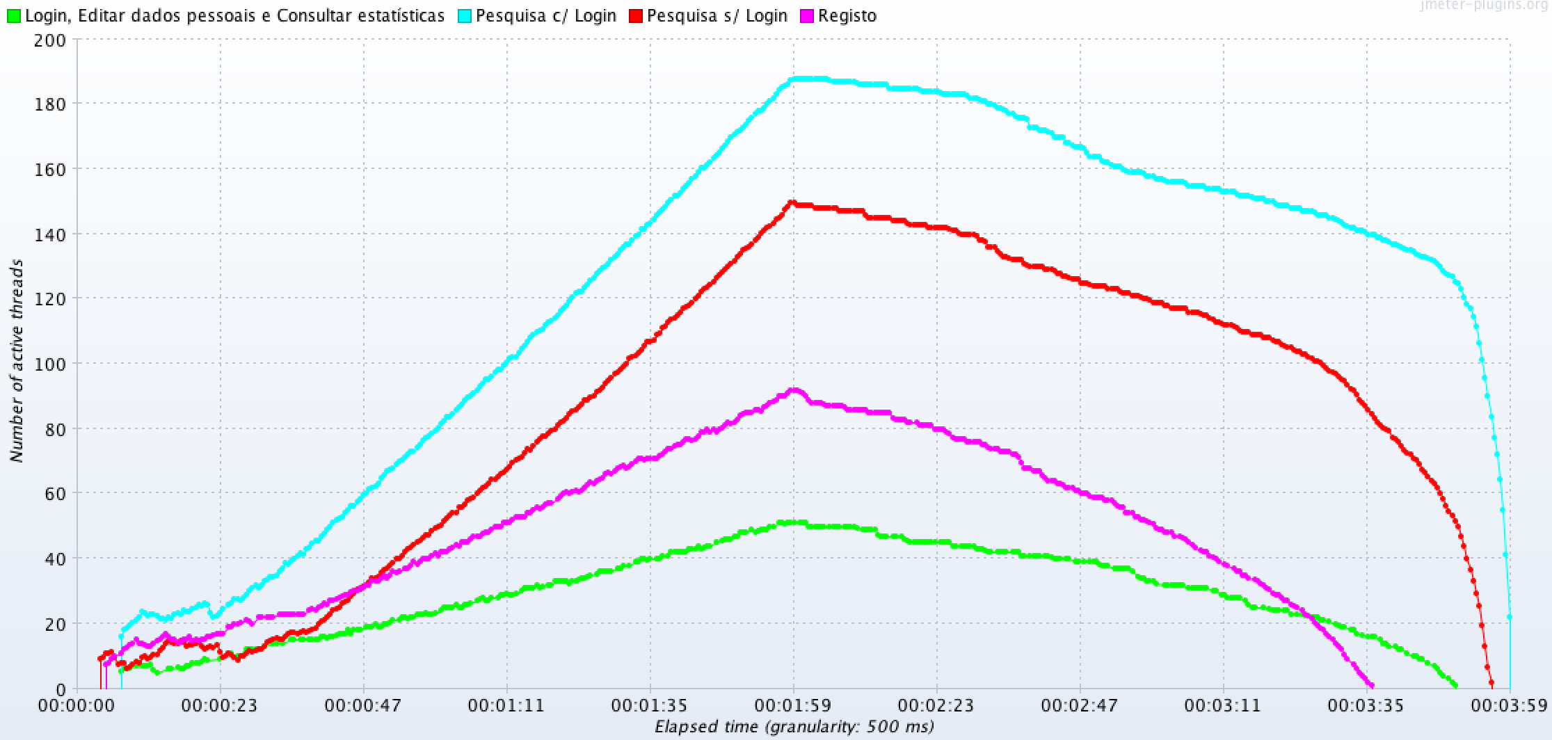
3 PC – T1 – 750
Débito:
38.26 ops/s
Tempo de Resposta:
7.28 s
% Insucesso:
28.68%

Slide 49
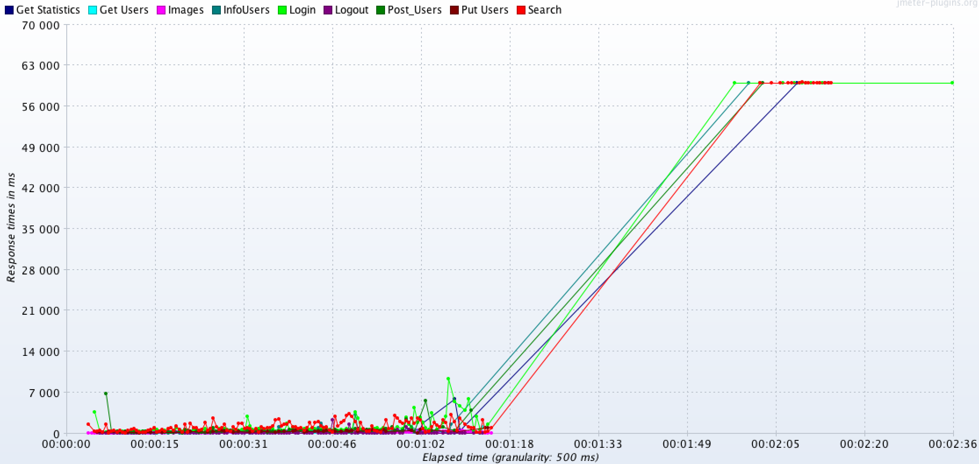
3 PC – T2 – 50
Débito:
31.79 ops/s
Tempo de Resposta:
1.05 s
% Insucesso:
11.94 %

Slide 50
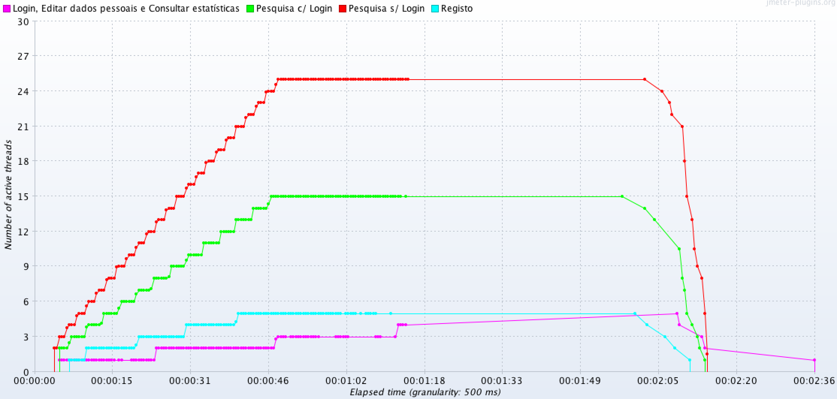
3 PC – T2 – 50
Débito:
31.79 ops/s
Tempo de Resposta:
1.05 s
% Insucesso:
11.94 %

Slide 51
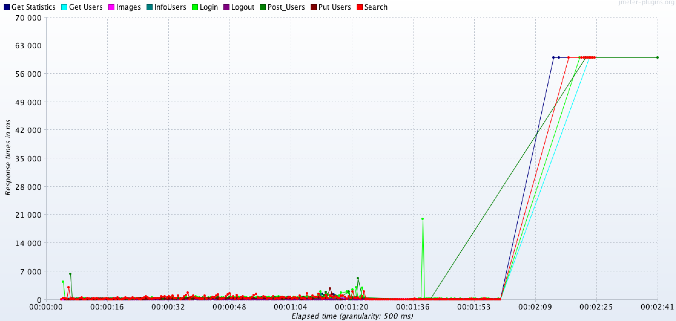
3 PC – T2 – 30
Débito:
45.40 ops/s
Tempo de Resposta:
469 ms
% Insucesso:
22.03 %

Slide 52
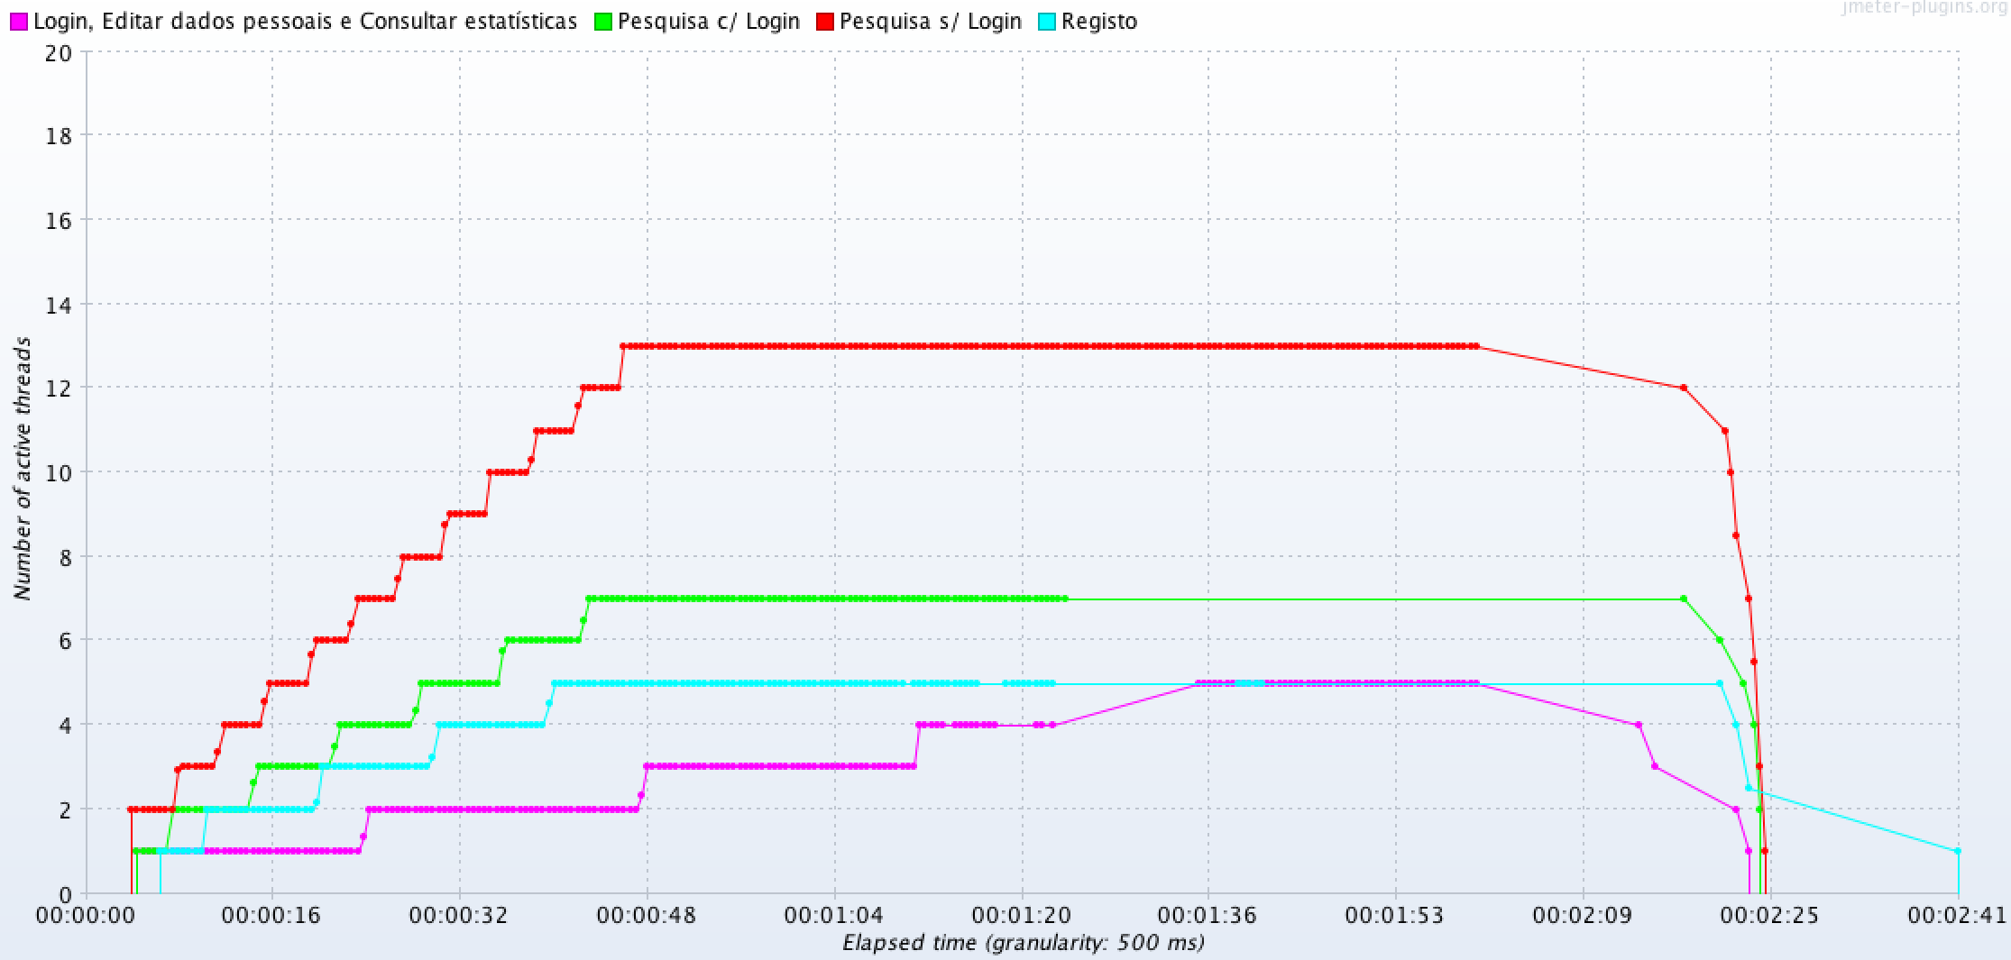
3 PC – T2 – 30
Débito:
45.40 ops/s
Tempo de Resposta:
469 ms
% Insucesso:
22.03 %

Slide 53
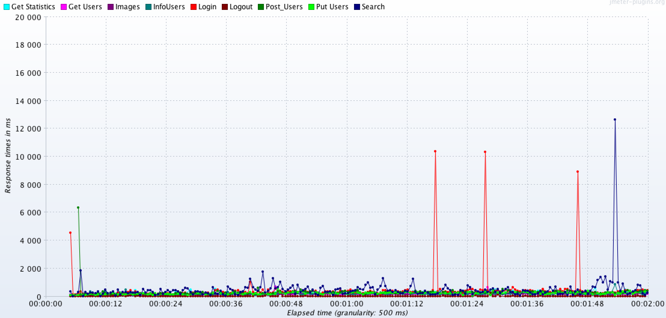
3 PC – T2 – 20
Débito:
72 ops/s
Tempo de Resposta:
233 ms
% Insucesso:
7.35 %

Slide 54
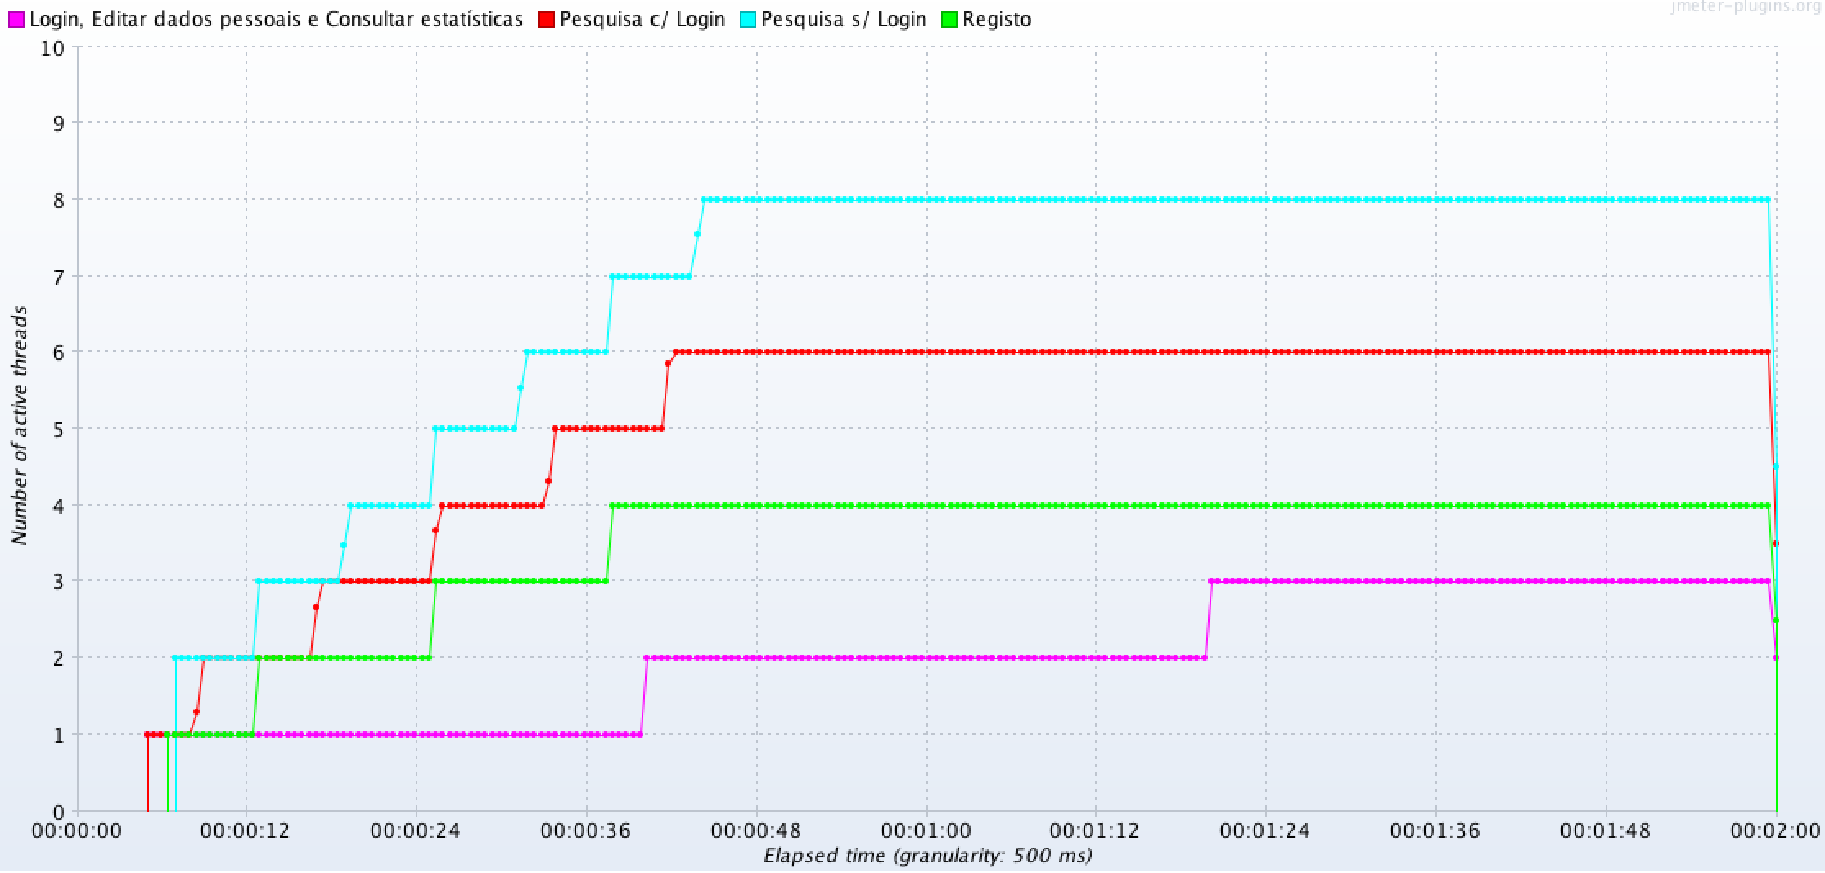
3 PC – T2 – 20
Débito:
72 ops/s
Tempo de Resposta:
233 ms
% Insucesso:
7.35 %

Slide 55
Testes de Carga – 4 PCs

Slide 56
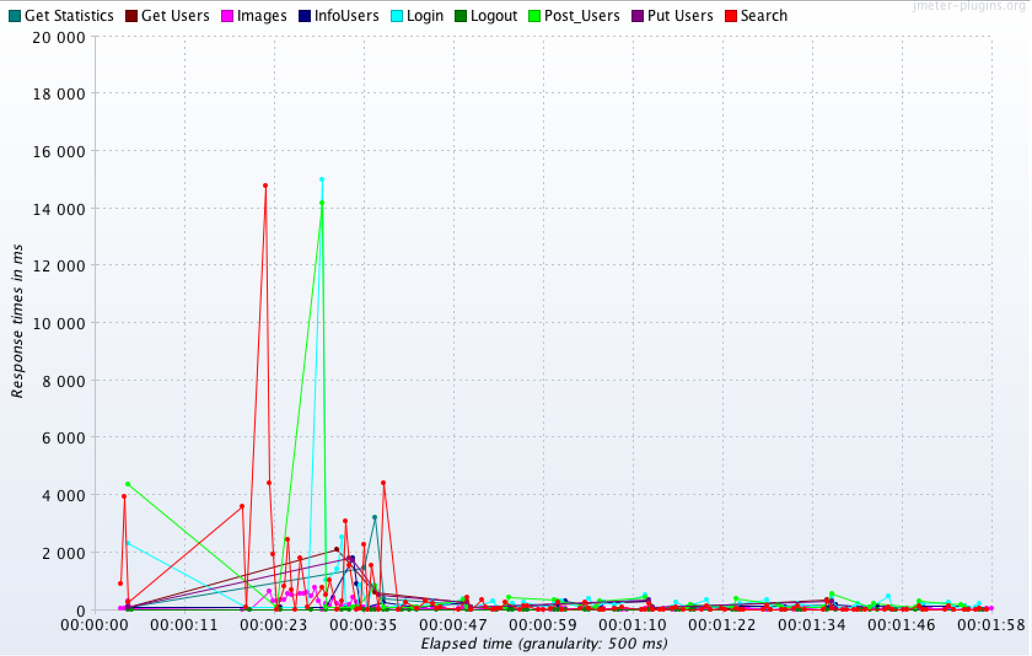
4 PC – T1 – 100
Débito:
10.43 ops/s
Tempo de Resposta:
468 ms
% Insucesso:
1.38 %

Slide 57
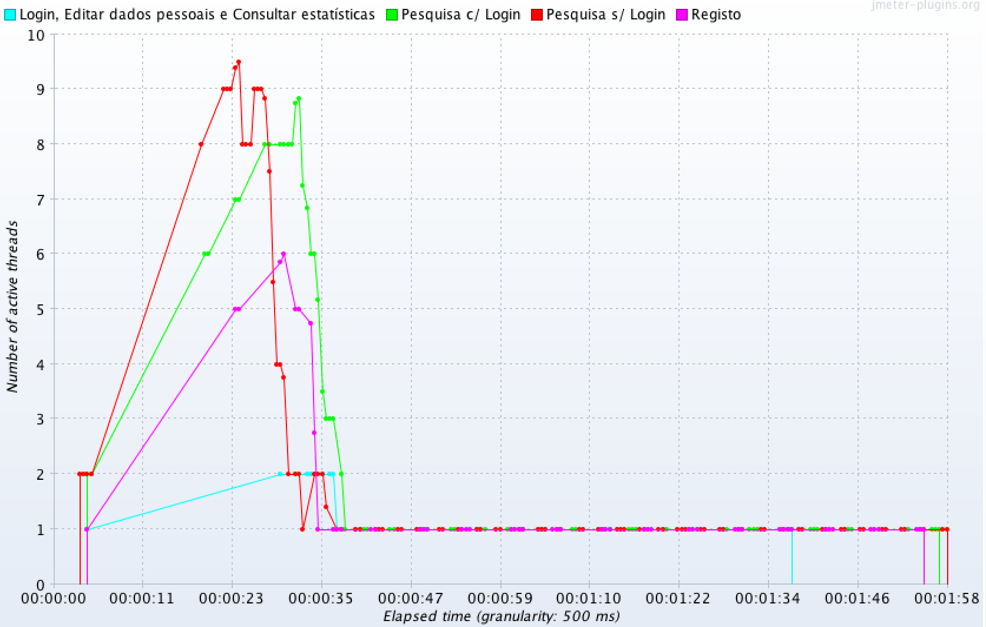
4 PC – T1 – 100
Débito:
10.43 ops/s
Tempo de Resposta:
468 ms
% Insucesso:
1.38 %

Slide 58
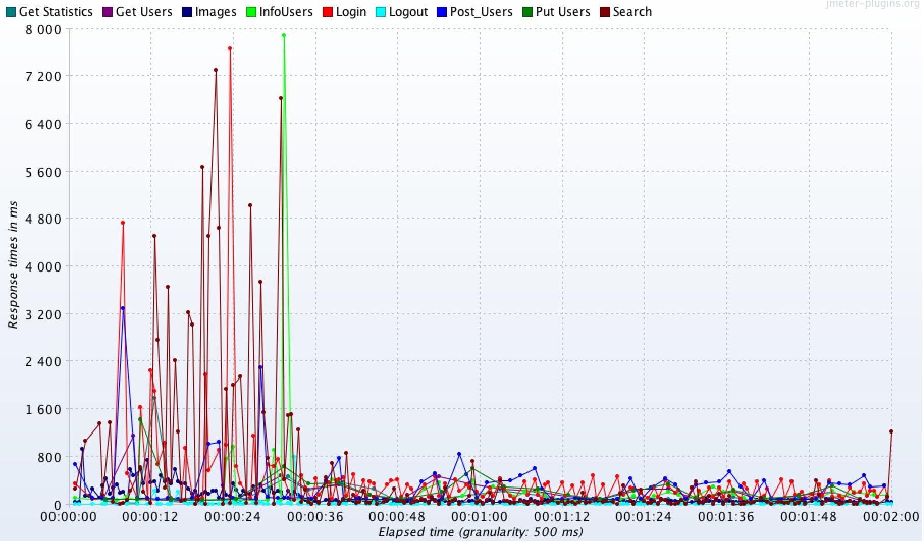
4 PC – T1 – 400
Débito:
21.4 ops/s
Tempo de Resposta:
217 ms
% Insucesso:
1.32 %

Slide 59
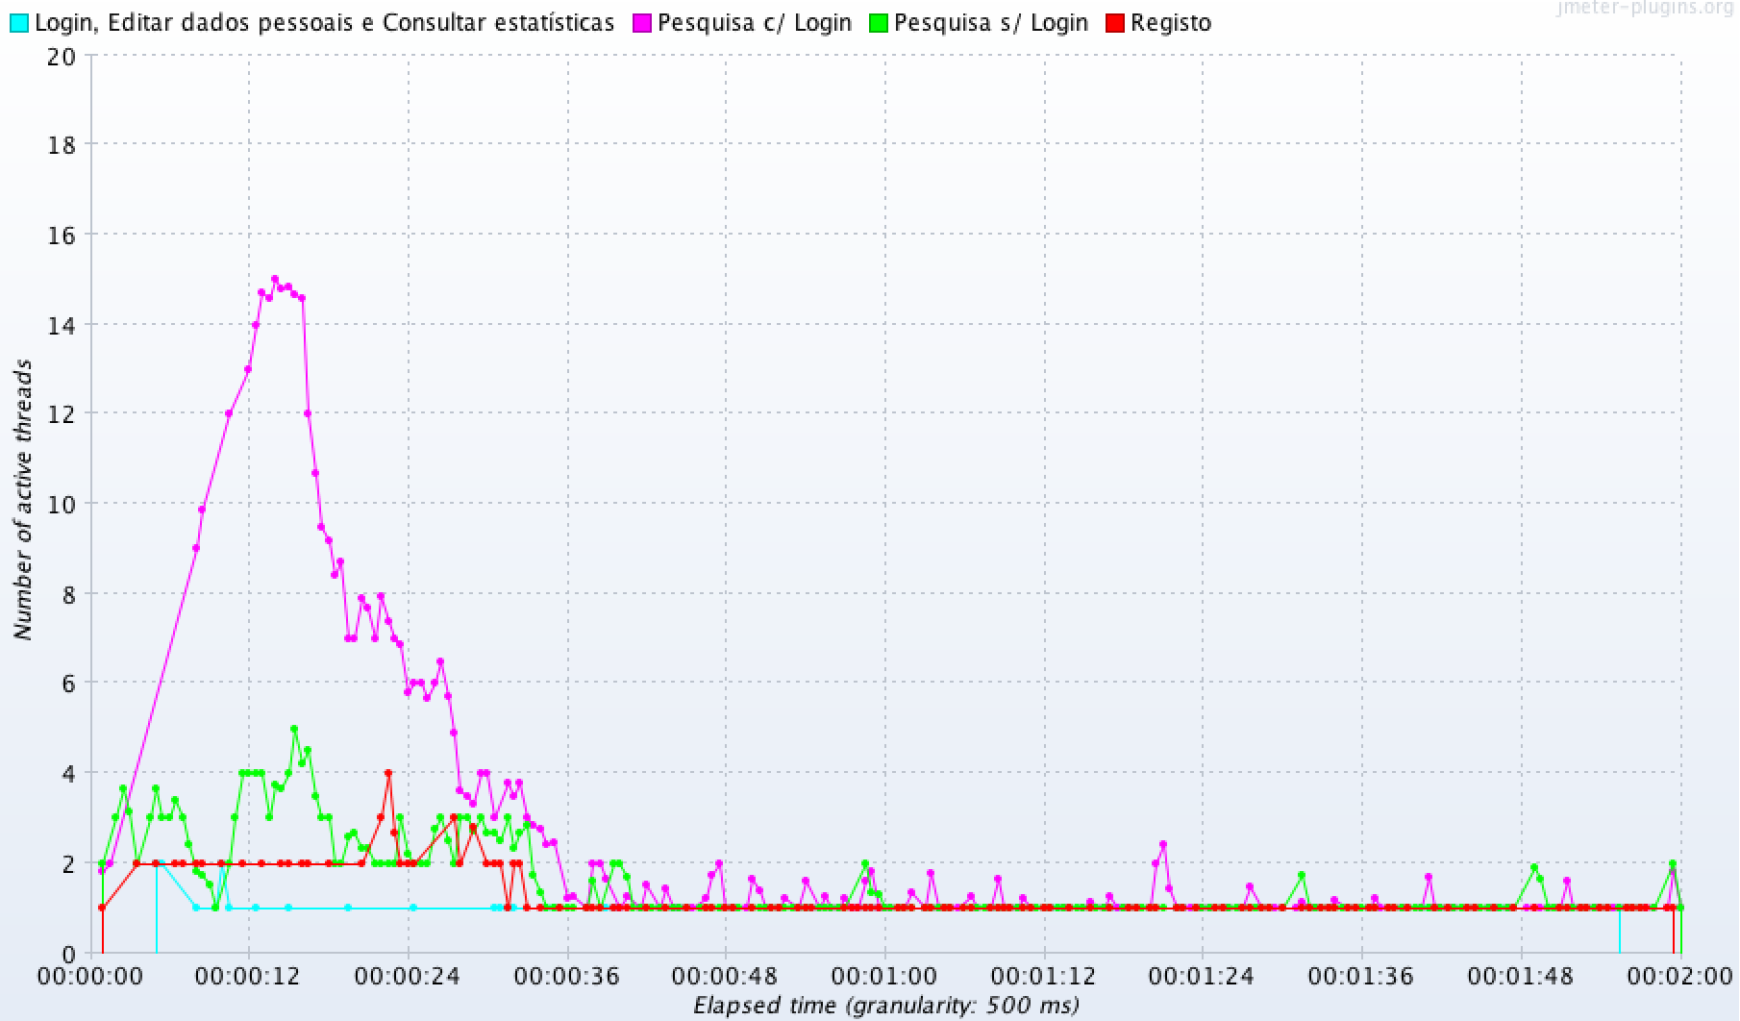
4 PC – T1 – 400
Débito:
21.4 ops/s
Tempo de Resposta:
217 ms
% Insucesso:
1.32 %

Slide 60

4 PC – T2 – 100
Débito:
35.36 ops/s
Tempo de Resposta:
2.2 s
% Insucesso:
5.60 %

Slide 61

4 PC – T2 – 100
Débito:
35.36 ops/s
Tempo de Resposta:
2.2 s
% Insucesso:
5.60 %

Slide 62

4 PC – T2 – 50
Débito:
36.81 ops/s
Tempo de Resposta:
1.08 s
% Insucesso:
3.17 %

Slide 63

4 PC – T2 – 50
Débito:
36.81 ops/s
Tempo de Resposta:
1.08 s
% Insucesso:
3.17 %

Slide 64
Conclusões e Trabalho Futuro

Slide 65
Aplicação WEB
Home4All
Engenharia de Aplicações
Diogo Costa - 78034
Mafalda Nunes - 77364
Marco Silva - 79607
Patrícia Barreira - 79007

